Slide 1
As diferentes racionalidades que compõem o universo da produção: instrumental, axiológica, comunicacional e páthica
Grupo F
Aldo Saltão
Rodrigo Eidji
Matheus Prestes
Marcus Vinicius
Renato Saito

Slide 2
Racionalidade instrumental
Nasce quando o sujeito do conhecimento toma a decisão de que conhecer é dominar e controlar a Natureza e os seres humanos.
A ciência vai deixando de ser uma forma de acesso aos conhecimentos verdadeiros para tornar-se um instrumento de dominação, poder e exploração, sendo sustentada pela ideologia cientificista

Slide 3
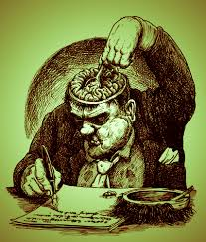
Habermas produzirá uma critica a teoria das ciências positivas
“O sistema que colonializa as razões cognoscentes, o faz por certa legitimação instrumental, ou seja, convence o ser que atua no mundo da vida, na esfera comumente aceita como publica, oprimindo sua vocação para uma “práxis” emancipatória.”

Slide 4
Racionalidade
Comunicacional
Razão
Ciência Filosofia

Slide 5
Consciência Moral e Agir Comunicativo
Comunicação
Crescimento
Compreensão

Slide 6
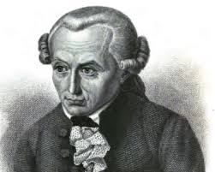
Rompimento da filosofia como instrumento para avanço da ciência. “Quando a filosofia se presume capaz
de um conhecimento antes do
conhecimento, ela abre entre si e as
ciências um domínio próprio”.
A filosofia deve se restringir a interprete da ciência, ajudando-a “a interpretar as
coisas do mundo, cooperativamente”
Rompimento com o pensamento kantiano

Slide 7
Ciências Sociais Reconstrutivas
Ciências Sociais Compreensivas
“A Ciência reconstrutiva restringe-se à descrição, à teorização objetivante sobre algo, teorização esta que pretende “reconstruir”, a uma certa distância, o objeto estudado”
“Já a Ciência compreensiva refere-se à Ciência traspassada pela Filosofia Hermenêutica, ou seja, uma Ciência
que se permite compreender o mundo de uma forma mais participativa do que objetivante. “

Slide 8
Teoria do Desenvolvimento da Consciência Moral
“Então, no mundo da vida são encontradas as regras e normas sociais de conduta a partir das quais a legitimidade moral das ações será
apreciada. É o mundo da vida que fornece todo o estofo para a Ética Discursiva uma vez que esta não existe para criar novas normas e regras morais, mas sim, para apreciar dinamicamente sua validez e, assim, orientar cooperativamente a conduta social.”
Seis estágios do desenvolvimento moral
HAM ?

Slide 9
Racionalidade Páthica
Distingue o sujeito de um operador; como os sujeitos constroem e vivenciam seu trabalho
Centro da investigação da psicodinâmica do trabalho: a racionalidade páthica visualiza a relação sujeito-trabalho tendo em vista a saúde psicológica do sujeito
Como o sujeito transforma o mundo e como seu trabalho o transforma?

Slide 10
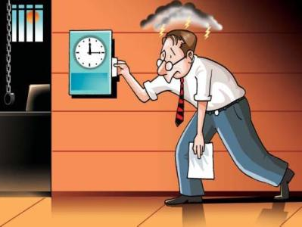
O sofrimento no trabalho tem seu início quando se torna uma patogenia: momento em que a parte criativa é cessada.
“O sofrimento começa quando a relação homem-organização do trabalho é bloqueada, quando o trabalhador utilizou ao máximo suas faculdades intelectuais, psicossensório-motoras, psicoafetivas de aprendizagem e de adaptação.”

Slide 11
A subjetividade do trabalho em questão
Histórico...
Pós segunda guerra: forte advento da tecnologia
Capacidade além de apenas operar um sistema mas contornar problemas
Início da percepção que há pensamento, de inteligência para o processo produtivo
Premissas Tayloristas-fordistas: Controle do trabalho através do esforço físico desprovido de pensamento pautado na gestão dos movimentos
Ergonomia da atividade
Impossibilidade em trabalhar e produzir seguindo-se estritamente as regras definidas
Psicodinâmica do trabalho

Slide 12
O fato é
Trabalhadores agem de forma diferente do que prescrito para dar conta da variabilidade das exigências da produção bem como as variações do estado de cada indivíduo
Solução da PDT:
Incentivar o processo de inovação
Fomentar o conceito de comunidade
Mesclar objetivos
Redução do potencial de sofrimento patogênico

Slide 13
Quais seriam as empresas com menor potencial patogênico?
3 das 5 melhores empresas para se trabalhar em 2015
Autonomia de funcionários
Soluções personalizadas para cada cliente
Incentivo à inovação
Projetos por equipe

Slide 14
O que dizer de bancos?
“O sofrimento no trabalho começa no momento em que ele se torna patogênico, isto é, exatamente onde a parte criativa do trabalho cessa” Molinier
Baixa capacidade de inovação
Alta exigência em alcançar metas
Ambiente competitivo
Alta pressão por entregas
Quando o trabalhador utilizou todos os seus recursos e não tem mais como mudar a tarefa, surge o sofrimento patogênico
Jornada de trabalho de15 horas/dia

Slide 15
O desfecho ...
Prós
Lógica do capital financeiro
Contras
Sofrimento patogênico
Alta remuneração
Funcionários Workaholics
Alcançar metas agressivas e rigorosas
Sucesso profissional
Moeda de troca: Sofrimento patogênico

